Slide 1
Индивидуальный учебный проект в секции «Филология. Иностранные языки»
Структура и особенности

Slide 2
Структура проекта
Аннотация
Оглавление
План исследований
Введение
Теоретическая часть (Обзор литературы, ключевые понятия)
Практическая часть (Глава 3,4 и т.д.)
Заключение
Библиография
Приложение (не более 10 страниц)

Slide 3
План исследования
Актуальность проблемы
Рабочая гипотеза
Теоретическая база исследования
Методика исследования
Планирование с привязкой ко времени*
Новизна, теоретическая и практическая значимость

Slide 4
Планирование работы
содержание | продукт | период, мес.
Формулировка совместно в руководителем темы, проблемы, гипотезы | описание темы
Составление развернутого плана работы | Введение План исследования глава 1
Сбор информации и выбор методов
Проведение исследования | глава 2
Подготовка чернового варианта | результаты
Подготовка чистового варианта | заключение
Работа с рецензиями, подготовка доклада | презентация
Защита работы | апробация

Slide 5
Гипотеза
это допущение, предположение, истинность которого подлежит проверке
Гипотеза должна быть
обоснованной и проверяемой

Slide 7
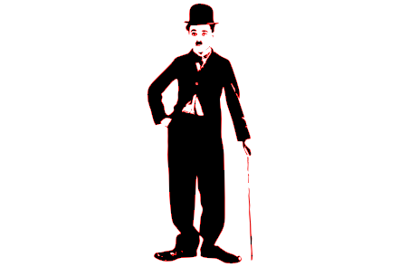
Гипотеза исследования
Краткий формат рекламного слогана к фильму предполагает особый набор лингвистических средств, которые используются копирайтерами в процессе создания слогана и его перевода на другой язык
Notes:
В ходе исследования мы выдвинули следующее предположение. Гипотеза исследования: Краткий формат рекламного слогана к фильму предполагает особый набор лингвистических средств, которые используются копирайтерами в процессе создания слогана и его перевода на другой язык

Slide 8
Notes:
Наша работа посвящена сопоставительному анализу паремий, обозначающих женский интеллект и отражающих «гендерный» код английского и русского языков и культур.
Актуальность работы несомненна. В настоящее время изучению устойчивых выражений - паремий посвящено множество работ. Эта сфера является предметом изучения сразу нескольких научных направлений, таких как сравнительная типология, фольклористика, паремиология, и конечно, линвокультурология.
В современной лингвокультурологии одним из важнейших объектов исследования стал сам человек как носитель языка и культуры. А в чем как не в устойчивых выражениях языка находит свое отражение исконное отношение общества в целом к тому или иному предмету? Женский интеллект, несомненно, во все времена привлекал к себе внимание, о чем свидетельствуют и народные сказки, и большое количество общеизвестных пословиц и поговорок в обоих языках. Но одинаково ли отношение к женскому интеллекту в обеих культурах, идентичны ли представления об этом в обоих языках? В этом нам предстоит разобраться.

Slide 9
тематическая группа «женский интеллект» в русских и английских паремиях обладает определенными признаками, совпадение которых могут просматриваться в русской и английской языковых культурах
Notes:
Гипотеза данного исследования состоит в том, что паремии, содержащие тематическую лексику «женский интеллект» обладают определенными признаками, совпадение которых частично просматривается в русской и английской языковых культурах.

Slide 10
особенности паремий, обозначающих женский интеллект в русском и английском языках
Notes:
Предмет исследования — лексическое своеобразие устойчивых выражений, обозначающих женский интеллект в сопоставляемых языках.

Slide 11
Стратегии убеждения в информационно - рекламных текстах туристических сайтов

Slide 12
Гипотеза исследования
Для привлечения внимания к коммерческому продукту в туристическом бизнесе в интернет-пространстве используется специфический набор языковых средств и особые стратегии убеждения.
Notes:
Гипотеза исследования:
Для привлечения внимания к коммерческому продукту в туристическом бизнесе в интернет-пространстве используется особый набор языковых средств и особые стратегии убеждения.
12

Slide 13
Предмет исследования
языковые средства и стратегии убеждения, использующиеся при создании текстов англоязычной интернет-рекламы
Notes:
Предмет исследования – языковые средства и стратегии убеждения, использующиеся при создании текстов англоязычной интернет-рекламы.

Slide 14
Непереводимое в переводе
Способы перевода реалий на материале рассказа
О'Генри
«Вождь краснокожих»

Slide 15
Гипотеза исследования
Успешный перевод социокультурных реалий зависит не только от применения общих правил и способов перевода этих лингвистических единиц, от индивидуальности самого переводчика, но и от исторического времени версии перевода.

Slide 16
Предмет исследования
способы перевода реалий и фразеологизмов в художественном тексте

Slide 17
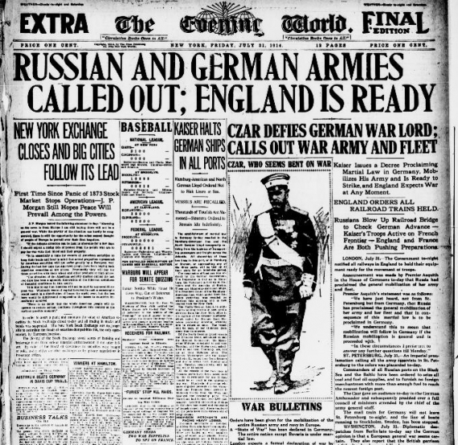
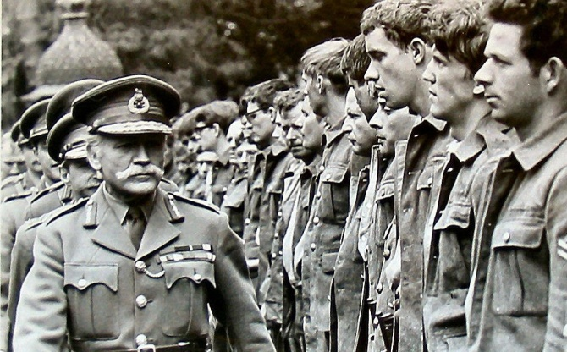
КОНЦЕПТ «ВОЙНА»
В АМЕРИКАНСКОЙ ЛИНГВОКУЛЬТУРЕ
(на материале произведений Эрнеста Хемингуэя «Прощай, оружие» и «Первый взгляд на войну»)
Автор: Диана Хаджимурадова
г. Нижневартовск
МБОУ «Гимназия №1»
Notes:
Наверное, политическая обстановка в мире никогда не была так обострена, как в данный период времени. Военные действия ведутся во многих точках планеты, и участником большого количества (по данным информационных агентств) военных конфликтов являются Соединенные Штаты Америки. Исторически так сложилось, что североамериканские штаты никогда не переживали масштабные войны на своей территории, если не считать гражданскую войну 1861-1865 годов. Их активное участие в военных конфликтах в других регионах планеты представляется нам некоторым недопониманием политической элитой страны того, чем является война, что она приносит с собой, и каковы ее последствия.

Slide 18
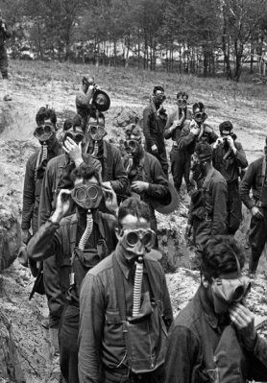
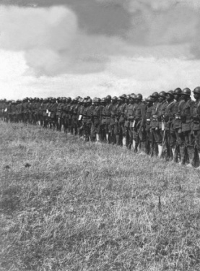
Гипотеза исследования
Концепт «ВОЙНА» как сложный лингвокультурный знак состоит из компонентов, тесно связанных как с исторической памятью народа, так и с личным опытом его представителей и, в частности, Э. Хемингуэя.
Notes:
Таким образом, гипотеза исследования. Концепт «война» как сложный лингвокультурный знак состоит из компонентов, тесно связанных как с исторической памятью народа, так и с личным опытом его представителей и, в частности, Э. Хемингуэя.

Slide 19
Объект исследования:
Концепт «ВОЙНА» в произведениях Эрнеста Хемингуэя.
Предмет исследования:
Индивидуально-авторские составляющие концепта «ВОЙНА», реализующиеся в романе Э. Хемингуэя «Прощай оружие» и репортаже «Первый взгляд на войну».
Notes:
Актуальность и новизна данной работы заключается в изучении индивидуально-авторских составляющих конкретного культурно значимого концепта.
Исследования лингвокультурных составляющих концепта привлекает теоретиков языка, поскольку это предоставляет возможность обобщить культуру народа, говорящего на данном языке, глубже изучить связь ментальности и языка.
Мы, в свою очередь, сделали скромную попытку подвергнуть анализу концепт «война» на основе произведений Э.Хемингуэя «Прощай, оружие» и репортажа «Первый взгляд на войну».
Итак, объект исследования: Концепт «война» в произведениях Эрнеста Хемингуэя.
Предмет исследования: индивидуально-авторские составляющие концепта «война», реализующиеся в романе Э. Хемингуэя «Прощай оружие» и репортаже «Первый взгляд на войну»

Slide 20
МАНГА
КАК КРЕОЛИЗОВАННЫЙ ТЕКСТ:
ЕДИНСТВО ЯЗЫКОВОГО И ИКОНИЧЕСКОГО КОМПОНЕНТОВ
Автор: Лидия Ярапова 10Б класс

Slide 22
ПРЕДМЕТ ИССЛЕДОВАНИЯ
Особенности манга как креолизованного
текста.

Slide 23
Основная идея будет воплощена тогда, когда содержание рекламного объявления отвечает так называемой формуле AIDCA. То есть: реклама должна привлекать внимание (attention), удерживать интерес (interest), создавать желание (desire), добиваться доверия (confidence) и требовать покупательного действия (action).
(А.Н.Назайкин)
Notes:
В наале моего выступления позвольте привести цитату известного российского рекламиста из Новосибирска, доктора филологических наук, Александра Николаевича Назайкина. (цитата)
В современных условиях интенсивного распространения информации в электронной среде, стремительного развития информационных технологий исследование особенностей эффективного речевого воздействия, языковых способов привлечения внимания, становится все более значимым.
Сферу туризма сложно представить себе без рекламы. Реклама туризма это собственно один из видов коммерческой рекламы, объект которой имеет виртуальный характер: это особый способ формирования спроса на туристический продукт, а также создание образа туристического агентства.

Slide 24
В переводе я передаю не слово в слово, а мысль в мысль…
Иероним, богослов,
переводчик Библии
При переводе следует добираться до непереводимого,
только тогда можно по- настоящему познать чужой народ, чужой язык.
И.В. Гете

Slide 25
Язык может открыть дорогу, как к пониманию стиля личности, так и к событиям жизни прошедших поколений.
Луи Ельмслев
(Пролегомены к теории языка. Перевод с английского. Серия «Лингвистическое наследие ХХ века», 2006. 248 с.)
Notes:
Луи Ельмслев сказал:
Язык может открыть дорогу, как к пониманию стиля личности, так и к событиям жизни прошедших поколений.

Slide 26
Как бы я пережил свое девятилетие без Бака Роджерса? Десятилетие без Тарзана? Как бы я жил
без любимых Попая и Микки Мауса в свои двенадцать? Какой бы была жизнь, если бы в четырнадцать мои небеса не рассекал Флеш Гордон? Вспомнить можно еще множество комиксов, прочитанных за прожитые годы. Они изменили мою жизнь навсегда и с ранних лет научили тому, как писать сценарии. Как вам такое!
(Рэй Бредбери)

Slide 27
Единственные настоящие поэты нашего времени служат в рекламных агентствах
(Tennessee Wiliams,
A Streetcar Named Desire)
Notes:
«Единственные настоящие поэты нашего времени служат в рекламных агентствах» , сказалТеннесси Уильямс. Действительно, рекламный слоган является в наши дни своего рода социокультурным феноменом. Он имеет реальное влияние и воздействует на общественное сознание в силу своей широчайшей распространенности во всех видах СМИ.
В наше время реклама окружает нас, рекламные тексты мы видим ежедневно и в средствах массовой информации, и просто на улице, в кафе, в магазинах и, конечно, в кинотеатрах. Что же стоит за понятием «реклама»?

